Slide 1
関東での連星勉強会活動
連星系・変光星研究会2019
2019/11/29～2019/12/1
永井和男(VSOLJ), 中村泰久(元福島大学), 岡崎彰(元群馬大学), 清田誠一郎(VSOLJ)
中京大学 名古屋キャンパス
センタービル（0号館）2階 ヤマテホール

Slide 2
発足の経緯
2016年10月に慶応大学で行われた連星系・変光星・低温度星研究会にて岡山県の大島修氏を中心とする数名のグループが「連星ゼミ」を行っていて3件の研究発表が行われました。他に矢田猛士氏(島根県立三瓶自然館)も連星解析ソフトを使ってその成果を報告されていました。
昨今、クラシカルな測光連星の研究が他の分野に比べて勢いが失われつつある中で連星の研究発表は他の観測者・研究者に新たな刺激を与えるものになりました。これを受けて東日本でも同様なゼミを行うアイデアができ、今回の運びとなりました。
最近の傾向ははじめに解析ソフトがあり、それの使い方を調べることが研究とされてしまうようでパラメータの意味が不明であってもソフトによって解が得られます。
このゼミでは解析のパラメータを正しく意味を共有する事が一つの目的でもあります。ですが、あまり堅苦しくならないように全般に雑談をするような感じで進められるようになって欲しいと思います。
それぞれに思いがあり
１．ケプラー衛星のデータを解析し多数のEW型の解析をする
２．測光・分光観測を自ら行って解析論文を出す
などのお話も頂いております。
初心者の皆様には変光星の観測、特に食連星の観測が好きになって、その観測・解析・研究の各場面で私達が何かのお役に立ちたいと思っています。

Slide 3
発足にあたって
発起人
筆頭 岡崎彰(元群馬大)
中村泰久(元福島大)
VSOLJ 清田誠一郎、永井和男
目的
正しく光度曲線合成法を理解する
当座の目標
1：ケプラー衛星のデータを解析し多数のEW型の解析をする
2：測光・分光観測を自ら行って解析論文を出す
解析にはFree softのPhoebeを使う

Slide 4
開催日と会場
会場は武藤恭之先生(工学院大学)と工学院大学自然科学研究部のご好意によって工学院大学が多い。
大学の都合で教室が借りれない時は明治大学天文部にお世話になっています。
★東日本・連星ゼミ(仮名) 10:00-17:00
01 2016/12/11 工学院大学 新宿キャンパス A-0471教室
02 2017/03/12 工学院大学 新宿キャンパス A-0475教室
03 2017/06/04 工学院大学 新宿キャンパス 28階第4会議室
★連星勉強会 10:00-17:00
04 2017/10/01 工学院大学 新宿キャンパス A-0656教室
05 2017/12/17 工学院大学 新宿キャンパス A-0471教室
06 2018/03/11 工学院大学 新宿キャンパス A-2161教室
07 2018/06/10 明治大学 生田キャンパス 第2校舎5号館 5203教室
08 2018/07/22 工学院大学 新宿キャンパス A-0471教室
09 2018/10/14 工学院大学 新宿キャンパス A-2410共同セミナー3教室
10 2018/12/16 工学院大学 新宿キャンパス A-2610教室
11 2019/03/10 工学院大学 新宿キャンパス A-0511教室
12 2019/06/09 明治大学 生田キャンパス 第2校舎5号館 5203教室
13 2019/08/18 工学院大学 新宿キャンパス B-0567教室
14 2019/11/03 工学院大学 新宿キャンパス B-0567教室
★食変光星観測基礎編 13:00-17:00
01 2019/05/19日 工学院大学 新宿キャンパス B-0567教室

Slide 5
主な出席者
天文の先生
  中村泰久(元福島大)・岡崎彰(元群馬大)
  西城恵一(元国立科学博物館)・吉岡一男(前放送大学)など
アマチュアの観測者
  清田誠一郎・荒井菊一・大金要次郎・伊藤芳春など
大学天文部
  工学院大学・明治大学・東京理科大学など
天文サークル
  博物館の天文サークルなど
10～15名の参加 （最近は10名以下。。）

Slide 6
出席者名簿
第01回
岡崎彰、中村泰久、武藤恭之(工学院大学)、杉本芳秋
荒井菊一、大金要次郎、伊藤芳春、清田誠一郎、齊藤啓子、永井和男
工学院大学自然科学研究部： 加藤一輝、佐藤裕太、塙将也
栄光学園物理部： 田中匠、三輪駿大、塙開継
第02回
岡崎彰, 中村泰久, 大金要次郎, 清田誠一郎, 下地安男
佐藤裕太, 森谷諒, 柴田海那, 相合一毅, 長澤遼
小澤優, 野田凛太朗, 桑久保朱音, 永井和男
田中匠, 三輪駿, 塙開継
第03回
中村泰久(福島大学名誉教授)、岡崎彰(元群馬大)、荒井菊一
工学院大学 加藤一輝、長澤祐太、塙将也
明治大学 柴田海那、片岡航星、相合一毅
栄光学園高校 田中匠、 三輪駿、塙開継
VSOLJ 鈴木仁、大金要次郎、清田誠一郎、永井和男
第04回
永井和男(VSOLJ), 塙将也(工学院大), 荒井菊一, 小木美奈子(岡山理科大)
中村泰久(元福島大学), 下地安男, 斉藤春子(平博 天体観察会)
吉岡一男(前放送大学), 柴田海那(明治大学), 小林祐太(明治大学)
西城恵一(元国立科学博物館), 杉本芳秋, 清田誠一郎(VSOLJ)
伊藤芳春(聖和学園高校), 岡崎彰(元群馬大学), 鈴木仁(VSOLJ)
第05回
永井和男(VSOLJ), 下地安男, 荒井菊一, 大金要次郎, 清田誠一郎(VSOLJ),
中村泰久(元福島大), 佐藤祐太(工学院大), 伊藤芳春(聖和学園高校),
小木美奈子(岡山理科大), 鈴木仁(VSOLJ), 佐藤英男(元国立天文台),
岡崎彰(元群馬大), 吉岡一男(元放送大), 西城恵一(元国立科学博物館)
齊藤啓子(平塚市博物館天体観察会)
第06回
永井和男(VSOLJ), 清田誠一郎(VSOLJ)
森谷諒(明治大学), 柴田海那(明治大学)
岡崎彰(元群馬大学), 小木美奈子(岡山理科大), 大金要次郎(VSOLJ)
下地安男, 中村泰久(元福島大学), 佐藤裕太(工学院大)
第07回
中村泰久(福島大学名誉教授)、岡崎彰(元群馬大)
杉本芳秋(元相模原市博物館)
斎藤衛(元京都大学)、西城恵一(元国立科学博物館)
伊藤芳春(聖和学園高校)、美濃山蛍(宮城教育大学)
東京理科大 廣田碩人、細川透
明治大学 森谷諒、柴田海那
法政大学 奥田航大
VSOLJ 清田誠一郎、鈴木仁、永井和男、大金要次郎
第08回
中村泰久(福島大学名誉教授)、岡崎彰(元群馬大)
杉本芳秋(元相模原市博物館)
西城恵一(元国立科学博物館)、斉藤啓子(平博 天体観察会)、荒井菊一
工学院大自然科学研究部：上利優斗、中林庄、薄出光一、佐藤裕太
東京理科大天文研究部：宮本将成、細川透
VSOLJ：清田誠一郎、鈴木仁、永井和男
第09回
中村泰久(福島大学名誉教授)、岡崎彰(元群馬大)
西城恵一(元国立科学博物館)、荒井菊一、大金要次郎
明治大学天文部：森谷諒、柴田海那
工学院大自然科学研究部：佐藤裕太、薄出光一
VSOLJ：清田誠一郎、永井和男
第10回
中村泰久(福島大学名誉教授)、岡崎彰(元群馬大)
荒井菊一、大金要次郎、下地安男
工学院大自然科学研究部：薄出光一
VSOLJ：鈴木仁、清田誠一郎、永井和男
第11回
元福島大学 中村泰久、元群馬大学 岡崎彰、元国立科学博物館 西城恵一
元相模原市博物館 杉本芳秋、工学院大学 佐藤裕太、薄出光一、中林在
栄光学園高校 田中匠、VSOLJ 清田誠一郎, 永井和男, 大金要次郎
第12回

Slide 7
主な内容と成果
今までの主な内容
普通に変光星・食連星などの座学
光度曲線合成法の原理とPhoebeが行っている処理・注意点
観測する食連星を決めて観測し食連星の光度曲線合成を行う
（急いで解を求めるのではなく、一歩一歩理解しながら進める）
観測面 （AstroImageJ や Sextractor の実習）（日心補正などの解析方法）
話題提供 （近着の変光星情報、他の研究会参加報告、などなど）
論文紹介 （近着のAstrophysicsから食連星の論文を取り上げて解説）
今までの主な成果・収穫
B, V, Ic 測光から赤化を見積もる
（EAの）PDM周期解析は極小だけ使ったほうがよかった
Phoebeは初期値によって結果が異なる
最近はSpectrumの使い方が多い
ATLAS9を使った恒星大気モデルの作成
レグルスの自転速度測定実習

Slide 8
Agendaの例
第01回
永井 開会挨拶・会趣旨説明
永井 伊勢原で行った変光星の講演
永井 変光星の入門的話（分類、食連星の分類）
岡崎 変光星観測の歴史
中村 連星系へのお誘い（抜粋）
岡崎 重なり合う面積, 重力減光指数(崖と砂浜)
清田 CCDカメラの選び方(バイヤーズガイド)
清田 b Per(3重連星), CzeV343(ダブル食連星)
第02回
永井 変光星の分類（やや難し目）
永井 前回のおさらい（食連星分類・観測）
清田 測光と星図, Astro Image J
中村 光度曲線の解析に向けて（その１）
周期を探す、相対光度、初期パラメータ設定
測光要素（形状歪面,重力増光,反射効果,物質移動）
先行研究がないときは、etc
岡崎 連星と分光観測
観測とケプラーの法則etc の関係・導き方
清田 話題 KIC 9832227
マージによるフィードバック現象の予報
第03回
次回内容、今回に引き継いで
永井 測光・分光、観測面の話（手順, 日心補正とか）
中村 光度曲線の解析に向けて（その２）
岡崎 分光連星の続き, 便利マクロ紹介, 観測面の話
清田 話題・測光観測
第04回
連星系・変光星・低温度星 報告 ----- 清田
観測星候補の選定 ------------------ 永井
おうし座ＲＶ型変光星の話 ---------- 吉岡
光度曲線の解析に向けて（その3） --- 中村
ケプラー衛星のデータ利用方法 ------ 岡崎
第05回
観測結果集計と考察 ---------------- 永井
光度曲線の解析に向けて(その4) ----- 中村
食連星の公転周期変動 -------------- 岡崎
Phoebe実演(予告編) ---------------- 永井
話題・測光観測など ---------------- 清田
Kepler衛星の測光バンド ------------ 清田
第06回
Phoebe実演 ---------------------------------- 永井
観測結果集計と考察 -------------------------- 永井
ガイド用CMOSカメラで食変光星観測 ---------- 下地
天文基礎集中講義 ---------------------------- 佐藤
光度曲線に解析に向けて(その5) その他の話題 -- 中村
話題・測光観測など -------------------------- 清田
一年の振り返りと今後 ------------------------ 永井
第07回
Linux上で動く天文ソフト紹介 ---- 下地
変光星の分類 ------------------- 永井
SExtractorの続き と 話題 ------- 清田
V888 Monの解析実演・実習 ------- 永井
Phobeの注意点等 ---------------- 中村
岡崎さんcode(仮) --------------- 岡崎
一年の振り返りと今後 ----------- 永井

Slide 9
議事録 （第九回の例）
観測面の話
共同観測星中間報告 （PP Del, V481 Peg 測光結果）------------------ 永井
PP Delは周期が1.02日、全位相の観測が難しく、中止します。
V481 Pegの解析をしてみる
鈴木さんのIc bandが明るいB-V=V-Iで再計算をお願いする
V481 Pegの観測は少なく、解析例は無い（中村先生）
天体測光基礎 (単色のナチュラルシステムまで）-------------------- 永井
ナチュラルシステムの説明
標準システムは鈴木さんの二色図レポートで代用
どちらも実演・実習を食変光星観測基礎編で行う
V888 Monの温度見積
画像中のB～F型星のHβ・HγのEW比 -------------------------------------- 永井
ノイズ成分を除去してEWを再測定する
外灯の成分を除去していない
HγとTeffの関係図を説明（岡崎先生）
B8星はMSでは無いのでは？
それにしてもA型は間違いないだろう
二色図を作って色指数 ---------------------------------------- 鈴木（欠席）
パワポの詳細説明を、次回、鈴木さんにお願いする
観測値中で食中央はどこ？P/Sを示してほしい
使用した二色図の箇所の赤化トレンドから赤化の見積
それにしてもA7よりは早期と思われる
B,V,Rc,Icの4色で測定しているのでRcも使った二色図を作って評価する
（永井・鈴木）
話題提供 ------------------------------------------------------------ 清田
白鳥座のRedNovaの予報は嘘だった。JDとMJDを混同していた。
連星の主星が準巨星か巨星で大規模黒点があり大きな変光を起こす、その光度曲線中に浅い食を検出
γPer次回の極小予報（Mid eclipse 2019/12/25）
Phoebe続き ---------------------------------------------------------- 中村
V888 Monの光度曲線からPhoebeに入力するパラメータの初期値を検討
こちらは次回の勉強会で光度曲線を見ながら、一つ一つのパラメータを推定してゆきます（永井?）
論文紹介続き -------------------------------------------------------- 中村
1.polytropesを組み合わせた恒星モデルをつかって共通大気を持った
接触連星の進化
KeyWord：共通包皮CEE、質量移動が進みq=1付近での激しい質量移動
はL1ポイントだけでは足らず系周辺に放出
形成から合体までのシミュレーション
2.食を起こさない連星のELL変光(ETV)
3.Pre-MSが星周円盤から質量をもらって大質量連星になる様子
論文解説の続き ------------------------------------------------------ 岡崎
1.食連星解析の初期パラメータ決定法を解説
V888 Monは球形モデルで検討しても良いのでは（次回実施、永井）
2.R CMa type説明、現在はlow q,low p
3.EPIC 249432662 3重食連星（次回も引き続き解説、岡崎先生）
V888 MonのWDcode解析
光度曲線の等級光度変換の実演 ----------------- 永井
初期値決定各自の手法 ------------------------------ 中村・岡崎・永井

Slide 10
コンテンツ紹介

Slide 11
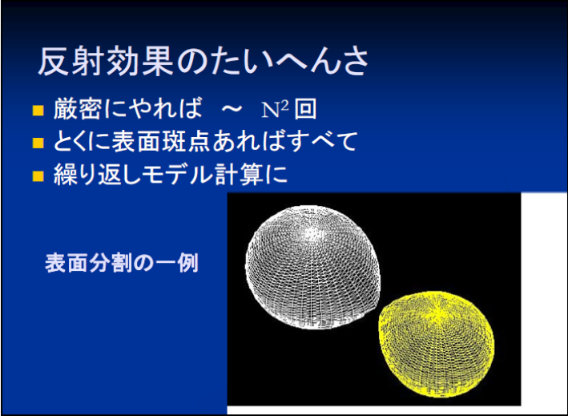
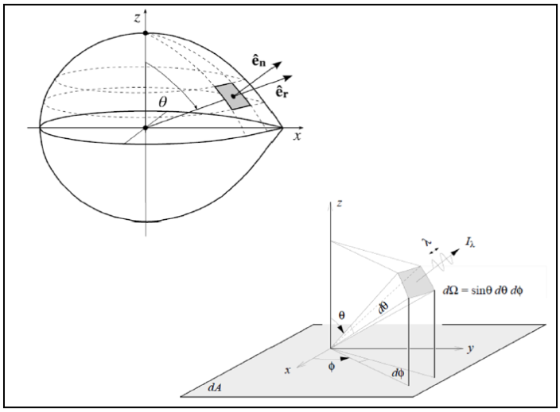
光度曲線合成法の理解
光度曲線の解析に向けて ４回シリーズ
Phoebeについてのこと ３回シリーズ
  Phoebeについては以降も続いています
Notes:
中村先生

Slide 12
Phoebeは初期値が大事
Phoebeが扱うパラメータ
初期値の違いやFitting判定の方法で解析結果が違う
RT CMaの例
※1 PhoebeはCALEBの値を初期値としたもの
※2 手動は「手作業」で初期値を探してPhoebeで解析したもの
※3 WDLC2は「自動解析」で初期値を求めてPhoebeで解析したもの
共通して言える事
・初期値から大きく離れないので初期値の決定を慎重に行う
・温度は大きく離れる場合があるのでTAVHはcolor indexなどから
assumeし固定した方が良い
・mass ratioはRVの観測があった方が良い

Slide 13
手動（手作業で）
球形モデルで大凡の諸量を求める
ロッシュモデルを描いて質量比を求める
表面ロッシュポテンシャルを求める
光度曲線の光度比と半径から温度を求める
Notes:
球形モデルで半径・光度・傾斜角、SDとするとr2から質量比、r1,r2,質量比からポテンシャル、半径・光度から温度

Slide 14
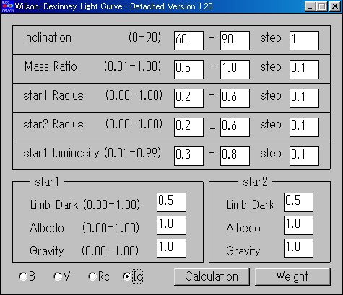
WDLC2自動解析
item | value
inclination | 60～90 , step 1
mass ratio | 0.5～1.0 , step 0.1
r1 | 0.2～0.6 , step 0.1
r2 | 0.2～0.6 , step 0.1
Lumi. 1 | 0.3～0.8 , step 0.1
Limb Dark | 0.5
Albedo | 1.0
Gravity | 1.0
入力
出力

Slide 15
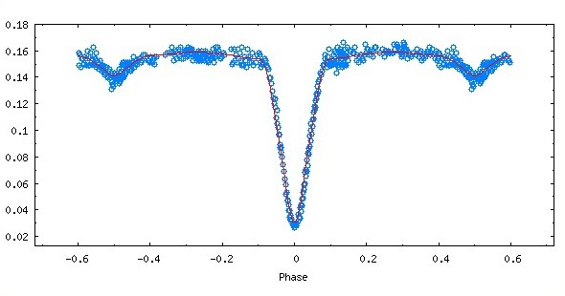
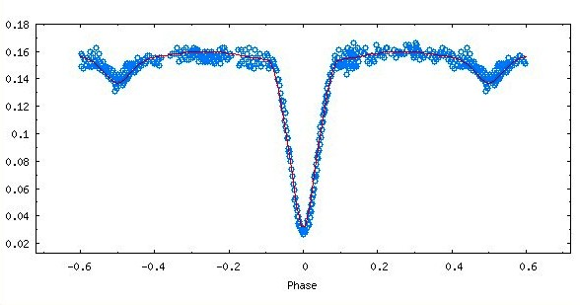
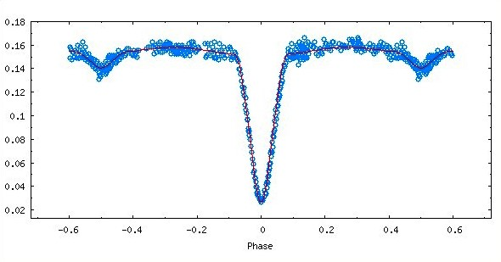
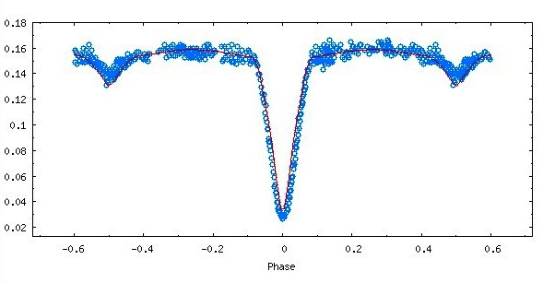
初期値による結果の差
CALEB
CALEB→Phoebe
手動→Phoebe
WDLC2→Phoebe

Slide 16
観測星の選定
GCVSから明るい食連星を選定： 10等、RD-30以北、p<2、range>0.3
判定基準： 観測・解析状況 / SB9に無い / 今のところoEAでない / 季節
結果： AL Lep、V877, 879, 882, 888, 917 Mon

Slide 17
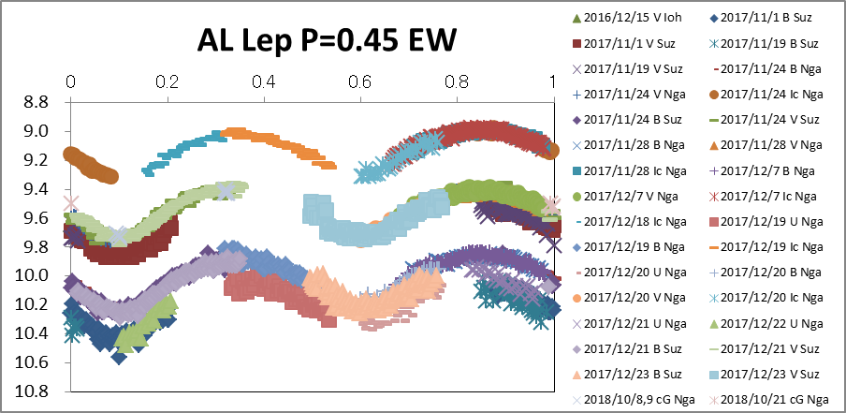
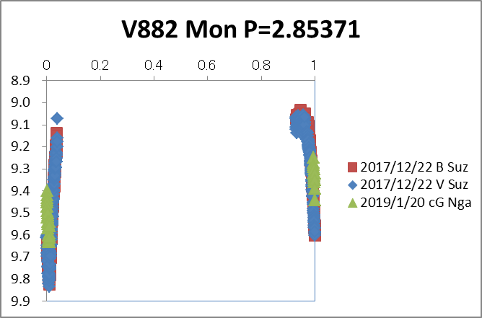
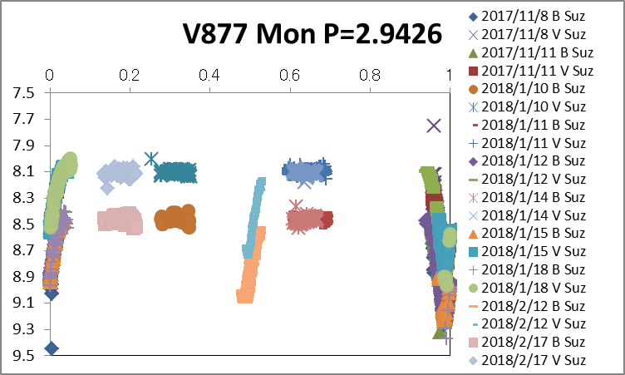
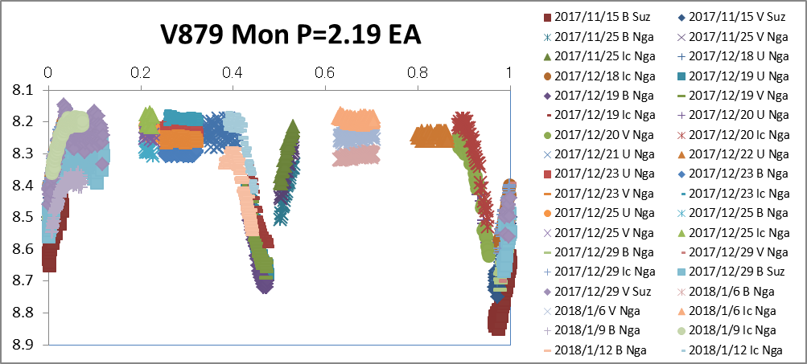
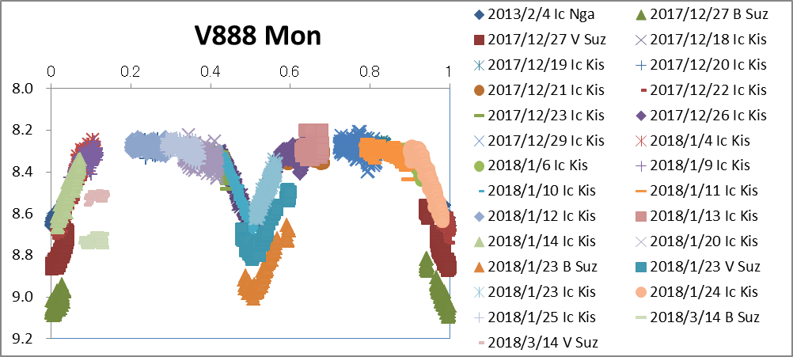
測光観測
今回の観測期間だけで全位相が観測できたものは V888 Mon
V888 Mon を解析する事となった

Slide 18
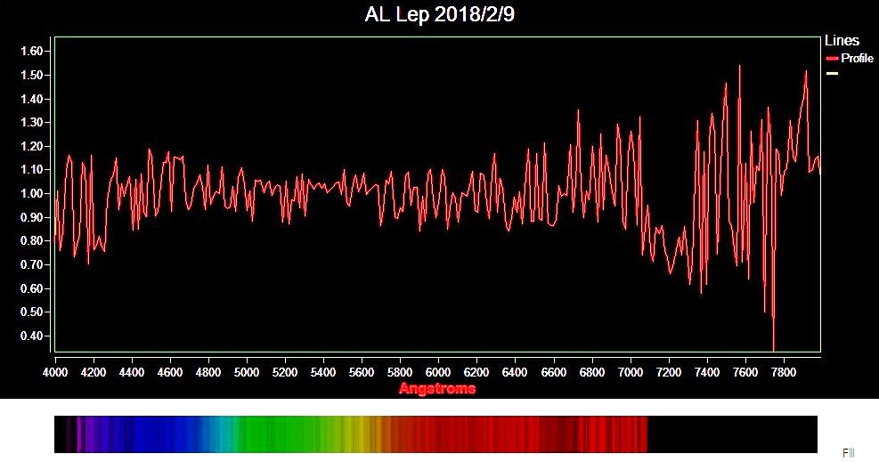
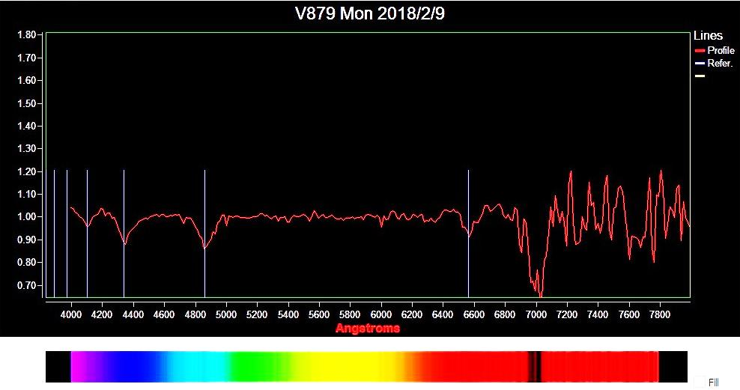
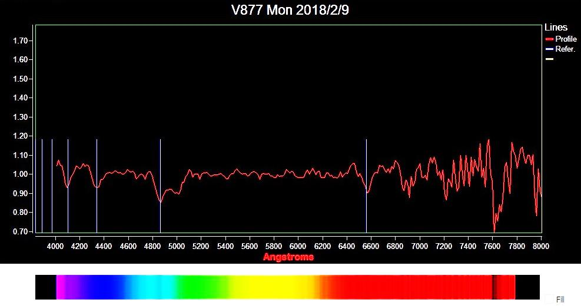
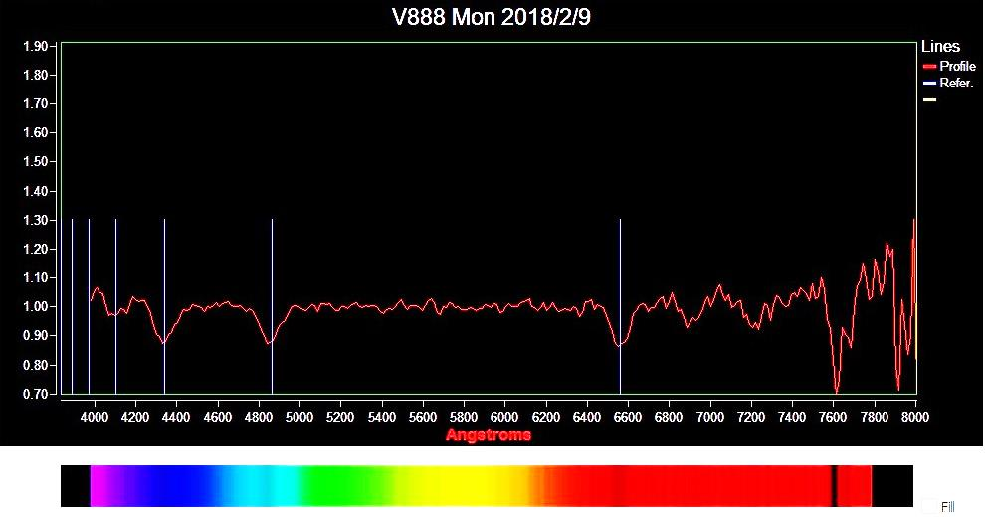
分光観測

Slide 19
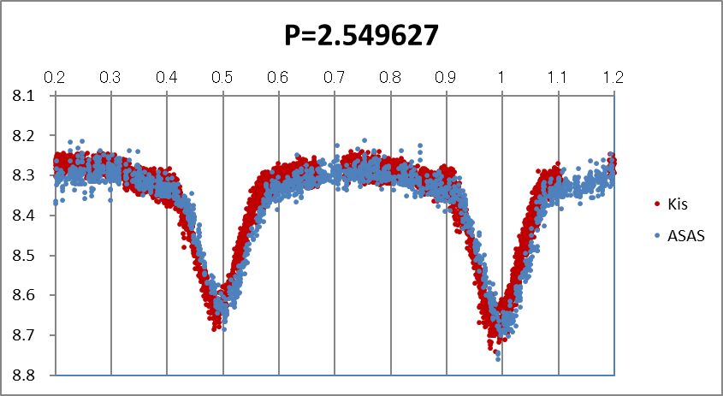
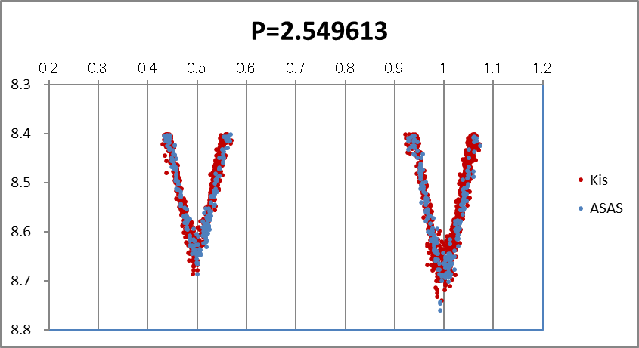
周期解析
今回の観測（Kis: Ic band）これとASAS-3をPDM解析
食の部分だけでPDM解析をした方がよくフィットした
  光度変化の少ない部分は解析に含めない方が良さそう
ASAS-3の観測期間は長いので今日まで周期変化していないとも言える

Slide 20
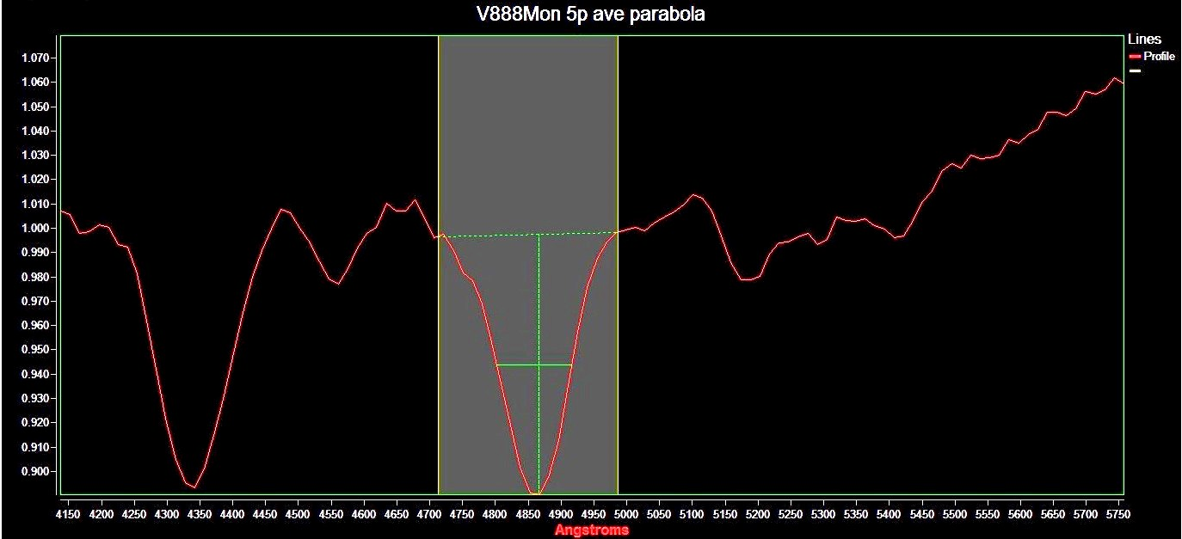
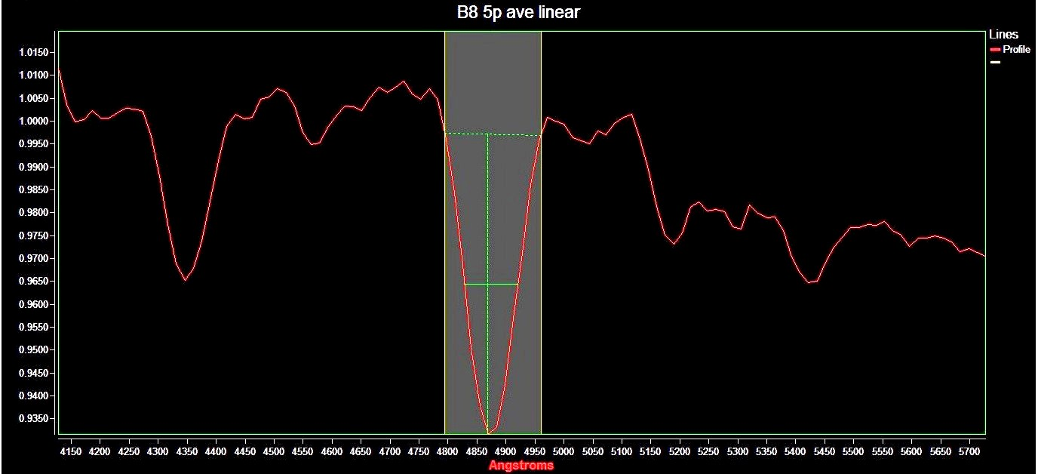
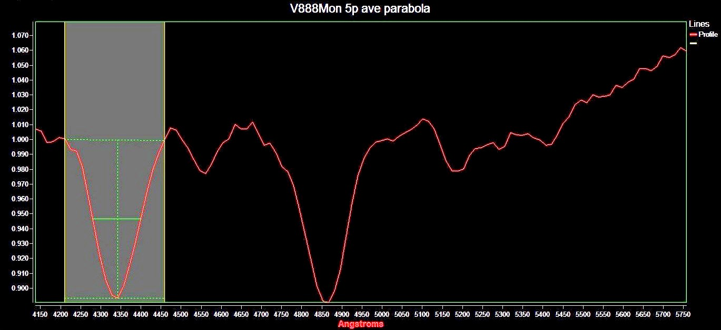
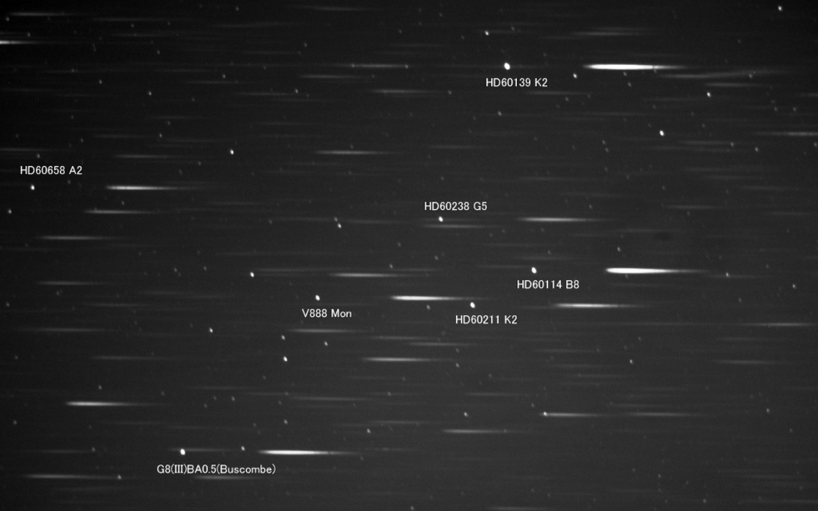
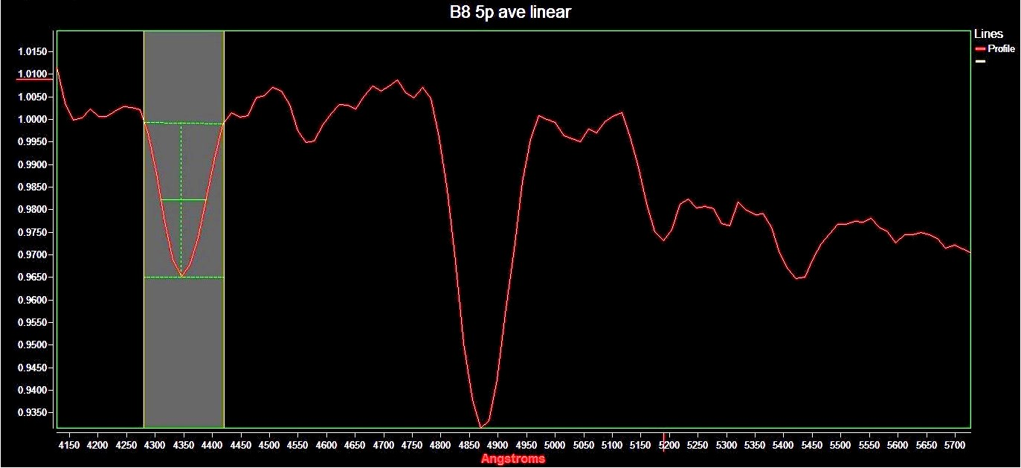
Hβ・Hγ吸収線の等価幅EWと表面有効温度Teff
V888 MonのHβ
近傍のB5型星のHβ
V888 MonのHγ
近傍のB5型星のHγ

Slide 21
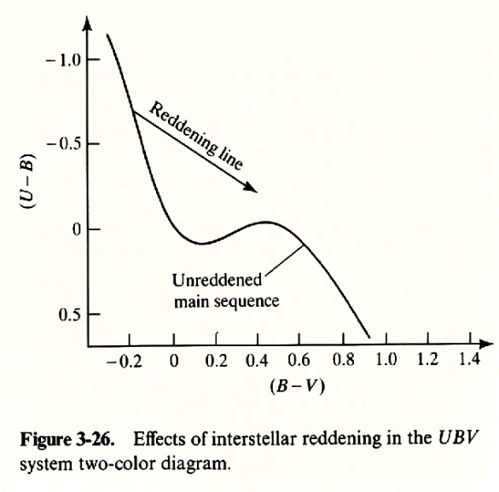
二色図を用いた赤化の見積もり
赤化
U-B, B-Vは
Uが測定できない
この2つを用いた
INTRINSIC COLORS, TEMPERATURES, AND BOLOMETRIC CORRECTIONS OF PRE-MAIN-SEQUENCE STARS,
Mark J. Pecaut and Eric E. Mamajek (2013)
Reddenings of Cepheids using BVI photometry

Slide 22
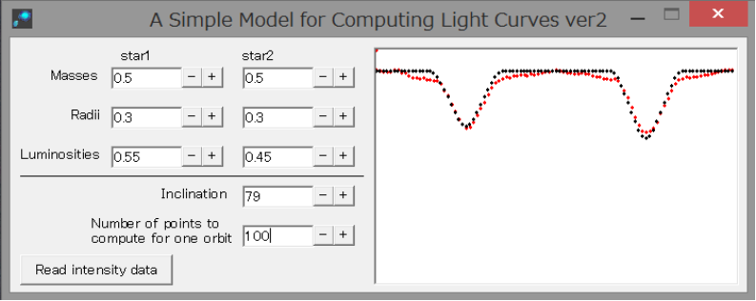
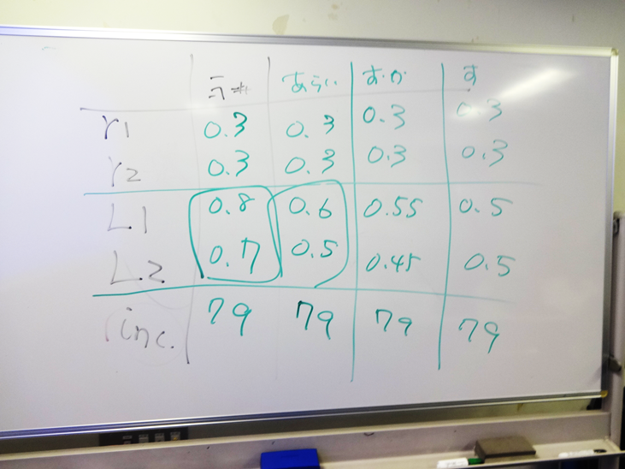
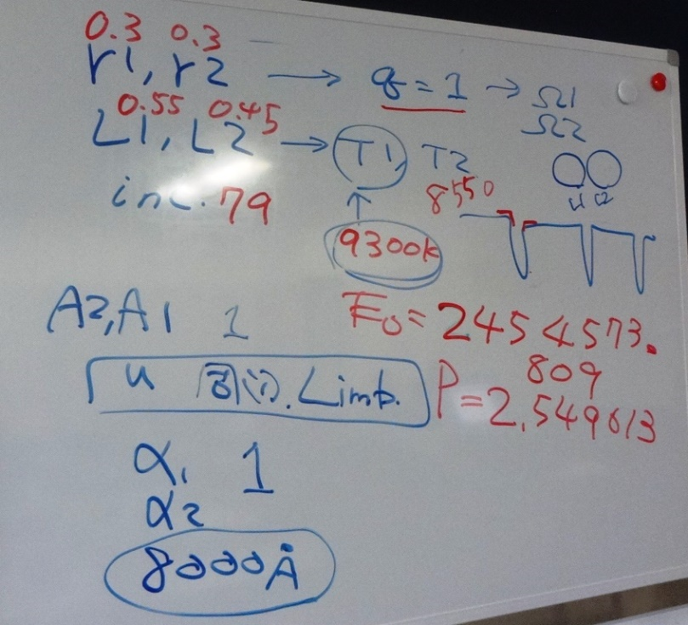
初期値決定
みんなで球形モデルで評価を行った
自身のPCで見積もって結果を集計した
初期値を決めた
ここらかはPhoebe

Slide 23

Phoebeの結果
まだありません

Slide 24
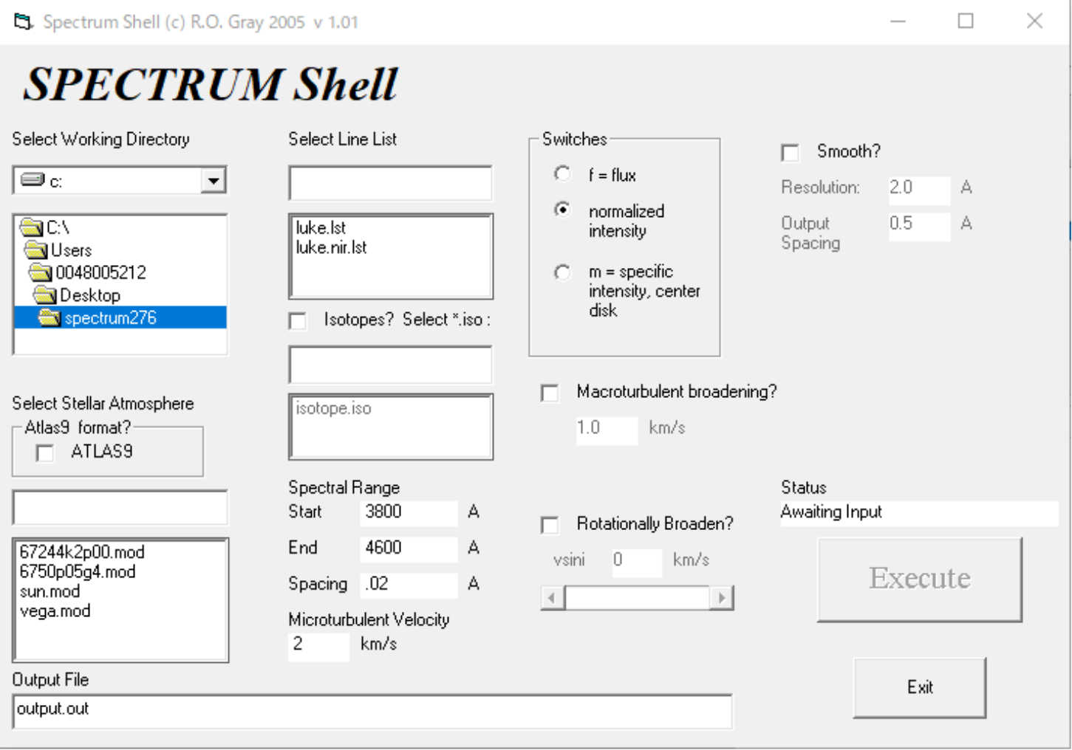
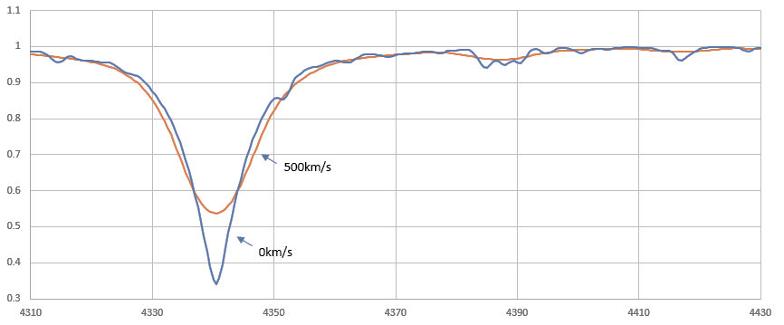
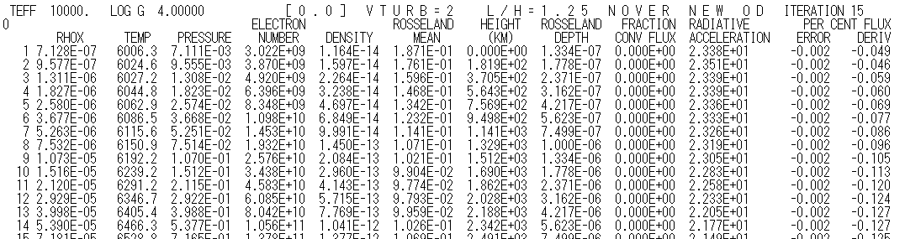
SPECTRUMを使う
R.O.Gray 2005 v1.01
自転速度とHγのプロファイル
入力：温度、表面重力、太陽組成比、層数
出力：深さ、 温度、 ガス圧、電子密度、Rosseland 放射圧、微小乱流速度(m/s)
大気モデルをATLAS9で算出

Slide 25
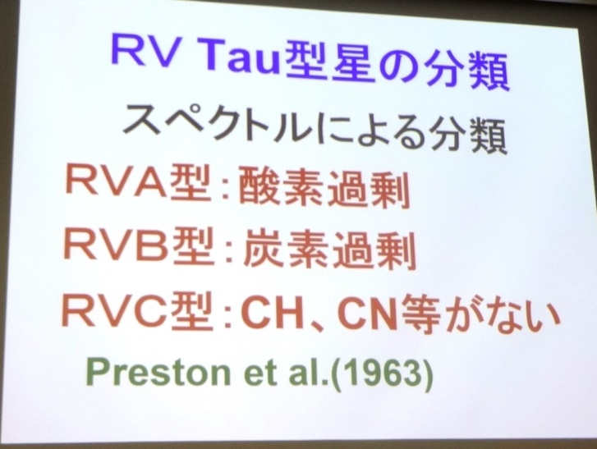
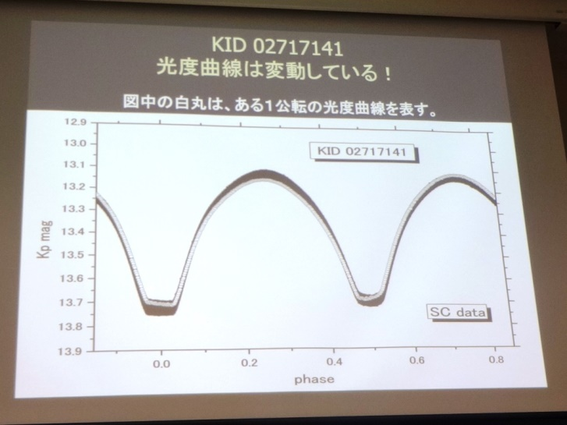
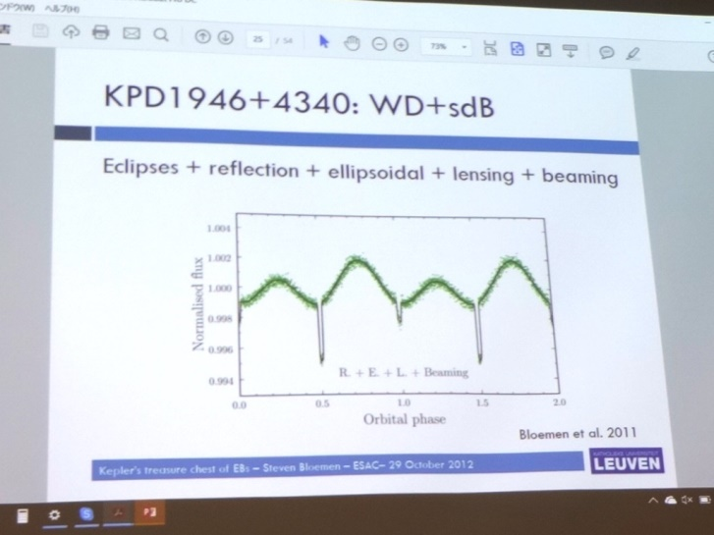
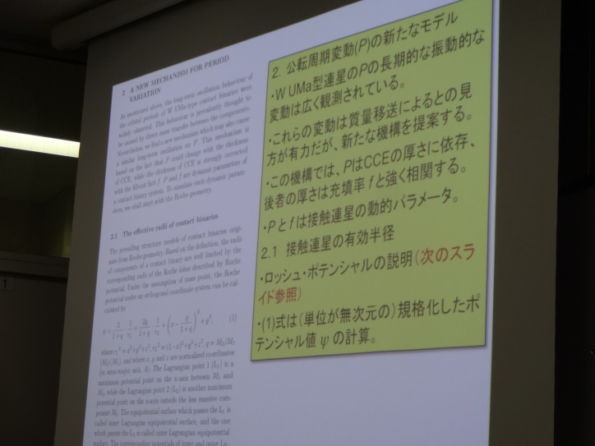
その他の勉強会
RV Tauのレクチャ
Kepler衛星データを使ったEWの光度曲線の不連続
連星特有の光度曲線への効果
論文解説

Slide 26
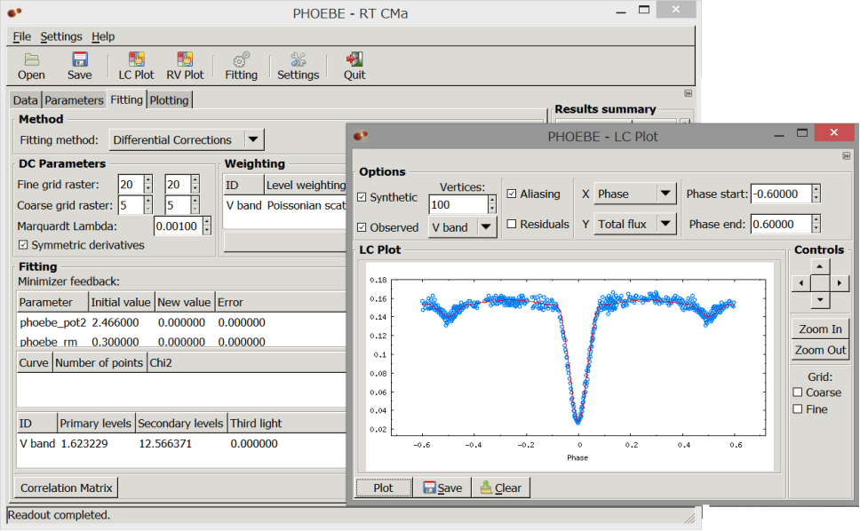
おしまい
まだ当座の目標が一つも終わっていませんが
ゆっくりと勉強しながら進めています
どなたでも出席できます、興味ある方は是非ご参加願います
次回「連星勉強会」
日時：2019/12/15 10:00-17:00
場所：工学院大学 新宿キャンパス B-0567教室

